Slide 1
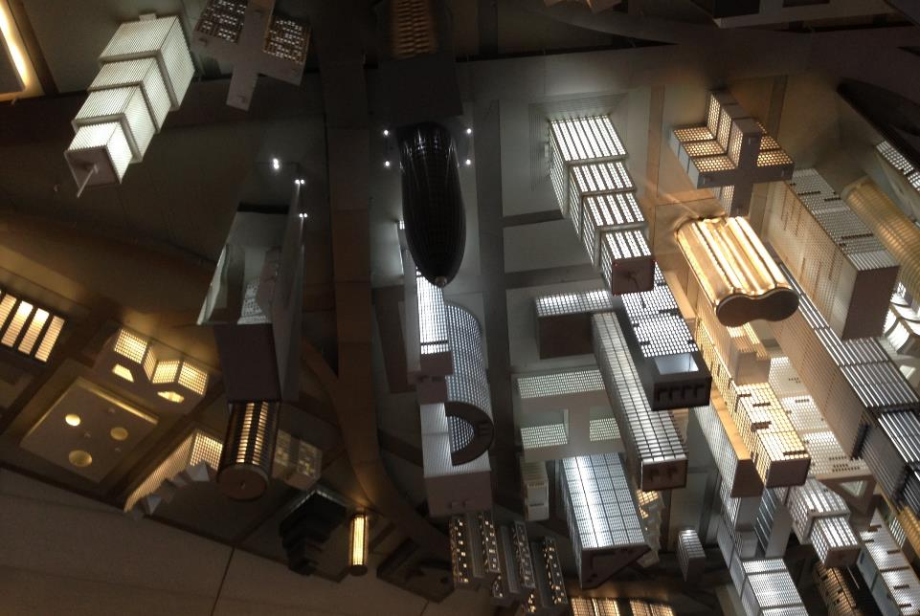
ARCHITETTURA TECNICA_aa 2025-26
FINITURE e RIVESTIMENTI

Slide 2
ARCHITETTURA TECNICA_aa 2025-26
PARTIZIONI ORIZZONTALI
REQUISITI RILEVANTI (tra gli altri):
Resistenza meccanica a carichi statici e dinamici, agli urti, alle deformazioni, al fuoco, isolamento acustico, durabilità, manutenzione, attrezzabilità
canalizzazioni impianti
finitura estradossale
parte resistente
canalizzazioni impianti
finitura intradossale

Slide 3
ARCHITETTURA TECNICA_aa 2025-26
FINITURA ESTRADOSSALE
Rigido
PAVIMENTO
Resiliente
Monostrato → Massetto di finitura
SOTTOFONDO
Pluristrato → Massetto di finitura + strati isolanti
FINITURA INTRADOSSALE
SOFFITTO
CONTROSOFFITTO
Continuo
Discontinuo
con/senza funzione correttiva/isolante

Slide 4
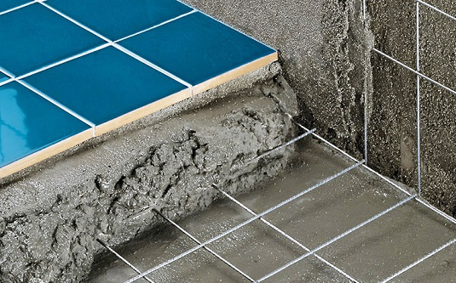
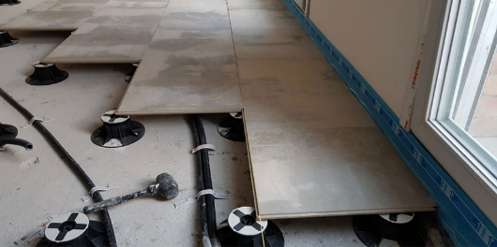
ARCHITETTURA TECNICA_aa 2025-26
SOTTOFONDO_STRATO DI LIVELLAMENTO/REGOLARIZZAZIONE
FUNZIONE: ripartire il carico del pavimento sull’elemento portante e livellarne le irregolarità
SPESSORE: da 6 a 10 cm
Procedimenti bagnati:
massetti alleggeriti
massetti con materiali isolanti
Procedimenti a secco:
massetti a secco
con pannelli
con materiale sciolto

Slide 5
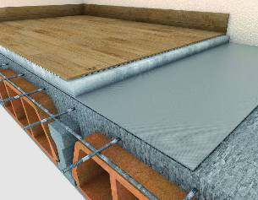
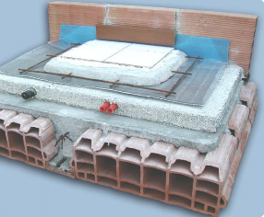
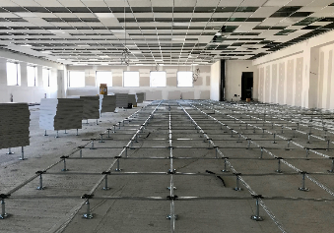
ARCHITETTURA TECNICA_aa 2025-26
SOTTOFONDO_STRATI DI ISOLAMENTO
ISOLAMENTO ACUSTICO
ASSORBIMENTO ACUSTICO
AMMORTIZZAZIONE ACUSTICA
Impedire il trasferimento diretto agli strati solidi sottostanti delle vibrazioni acustiche provocate da urti – rumore da calpestio
Impedire la trasmissione del rumore aereo
PAVIMENTO RESILIENTE
PAVIMENTO GALLEGGIANTE
Rivestimento con strato smorzante
(pannello isolante in fibra minerale o naturale)
Inserimento strato di materiale elastico
tra solaio e massetto o massetto e pavimento

Slide 6
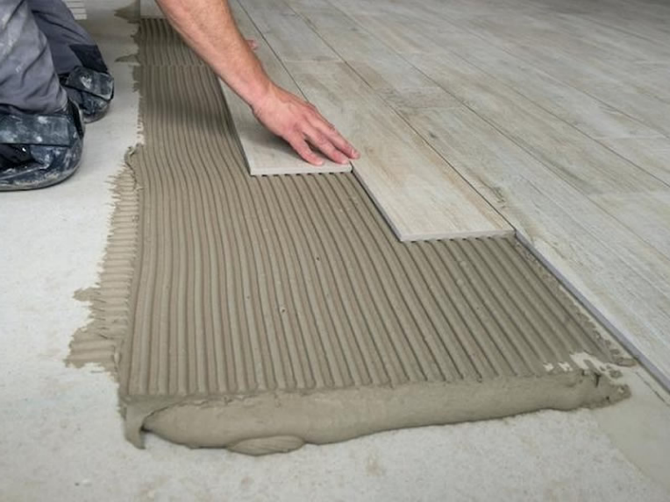
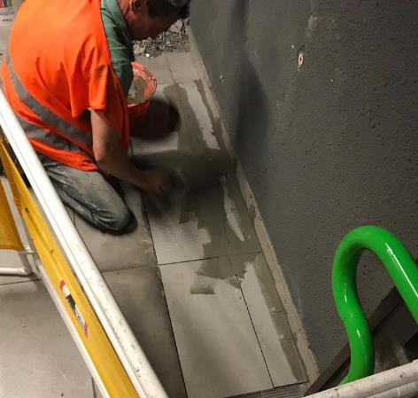
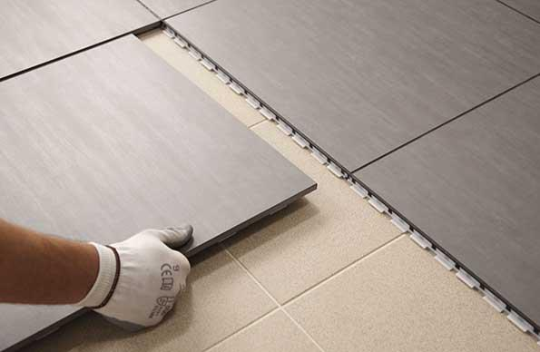
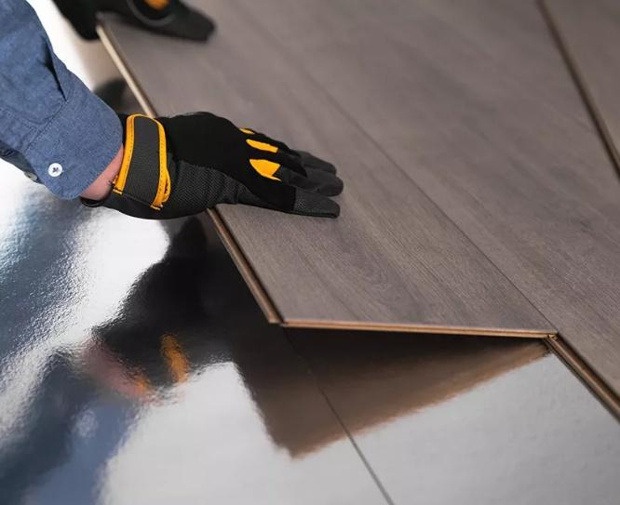
ARCHITETTURA TECNICA_aa 2025-26
SOTTOFONDO_STRATI DI COLLEGAMENTO
ALLETTAMENTO
realizza l’adesione continua, mediante malta, tra lo strato di finitura superiore e il supporto sottostante
rasatura a malta di cemento fine
collanti
PAVIMENTI INCOLLATI
COLLEGAMENTO
collegati solidamente al sottofondo con colle e sigillanti
realizza il collegamento, mediante elementi meccanici (chiodi, graffe) tra lo strato di finitura superiore e il supporto sottostante o tra gli stessi elementi del pavimento per renderli solidali
PAVIMENTI A SECCO
finitura in elementi galleggianti, collegati o meno tra di loro, e appoggiati direttamente sullo strato di livellamento/isolamento o su supporti collegati allo strato di livellamento

Slide 7
ARCHITETTURA TECNICA_aa 2025-26
PAVIMENTO
[def]
UNI 8290-1
finitura di una partizione interna orizzontale, parte degli elementi tecnici del sistema edilizio aventi funzione di dividere ed articolare gli spazi interni del sistema edilizio.
È possibile fare diverse classificazioni delle pavimentazioni, come quella della destinazione d’uso dell’edificio (residenziale, commerciale, industriale), oppure la posizione dell’elemento tecnologico (interna o esterna) o la sua composizione.

Slide 8
ARCHITETTURA TECNICA_aa 2025-26
a smalto
cementizio bitumIoso
cementizio resinoso
a spolvero
a riporto
a riporto corazzato
PAVIMENTO
Rivestimento cementizio
battuto alla veneziana
mosaico
palladiana
Rivestimento lapideo
PAVIMENTO CONTINUO
a impregnazione
a film
autolivellante
Rivestimento resinoso
Rivestimento resiliente
linoleum
gomma
PVC
Rivestimento tessile
Rivestimento ceramico
Rivestimento cementizio
PAVIMENTO DISCONTINUO
Rivestimento lapideo di cava
Rivestimento lapideo in conglomerato
Rivestimento ligneo

Slide 9
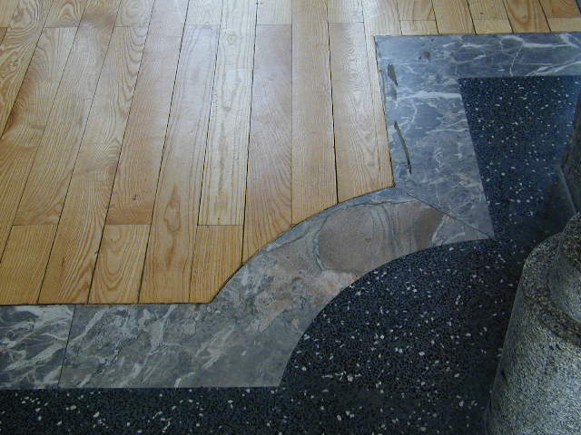
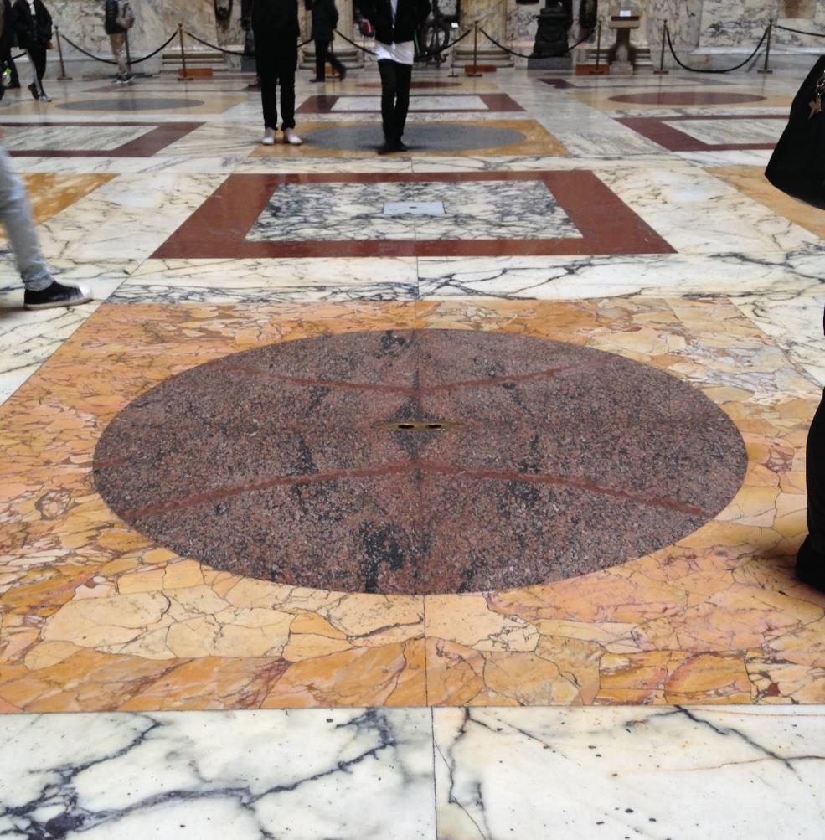
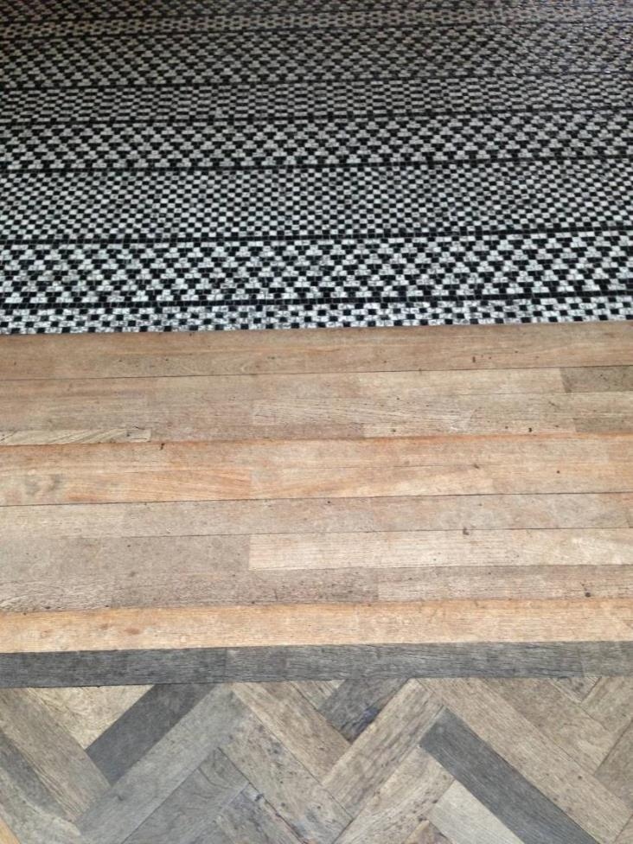
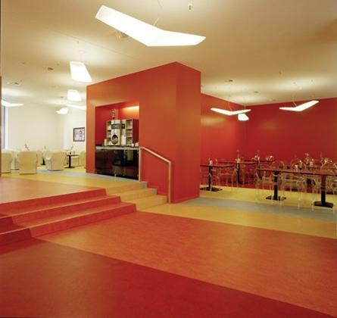
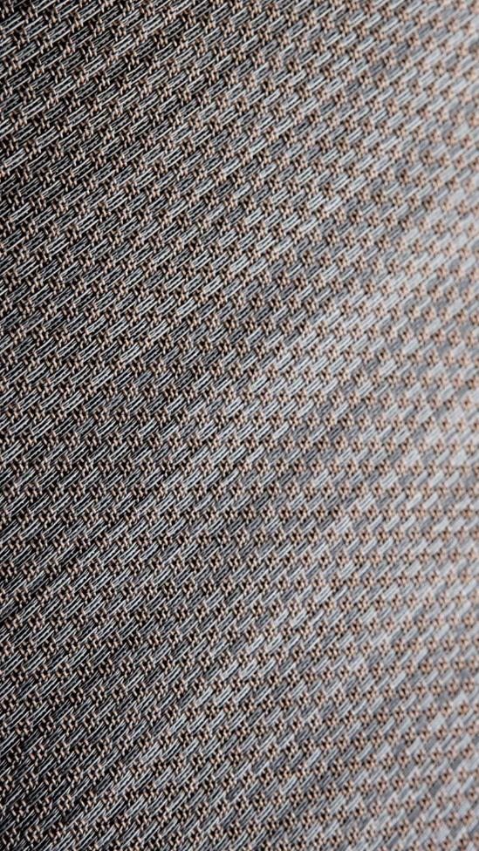
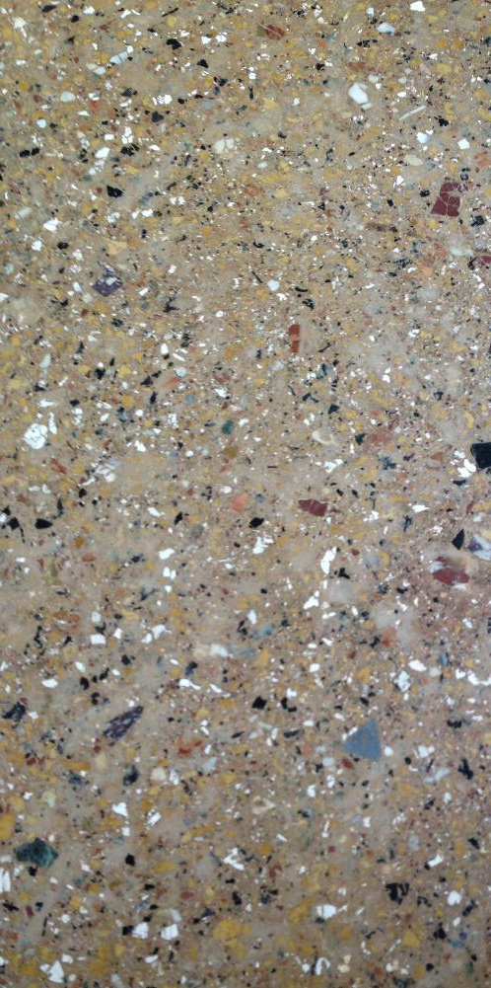
ARCHITETTURA TECNICA_aa 2025-26

Slide 10
ARCHITETTURA TECNICA_aa 2025-26
PAVIMENTAZIONI RESILIENTI
LINOLEUM
Viene prodotto con materie prime naturali come olio di lino, resine di alberi, polveri di legno, polveri calcaree, pigmenti colorati, sughero, polveri di sughero e calandrato su un supporto di juta. É un prodotto ecologico, completamente biodegradabile, antistatico per natura e resistente allo sfregamento, al fuoco di sigaretta ed è stabile ai grassi ed agli oli.
PVC
Prodotto a base di cloruro di polivinile unito a plastificanti, stabilizzanti, cariche inerti e pigmenti colorati. Possiede una buona resistenza agli acidi e una facilità di pulizia. Può essere antistatico o conduttivo.
GOMMA
Questo pavimento è costituito da due strati di gomma naturale e sintetica, cariche minerali e pigmenti colorati. Garantisce buone caratteristiche igieniche, di facile manutenzione.
MOQUETTE
È costituita da fibre sintetiche a diametro diverso compattate per agugliatura continua ed accoppiate con uno strato di fondo portante. La caratteristica peculiare è la fonoassorbenza. La difficoltà di pulizia e la limitata durata nel tempo ne limitano i campi di impiego

Slide 11
ARCHITETTURA TECNICA_aa 2025-26
PAVIMENTAZIONI RESILIENTI
Adesivo
L’adesivo si sceglie in base alle sollecitazioni che la pavimentazione deve sopportare (punto 6.2.2 “Tipologia e caratteristiche degli adesivi e fattori che influenzano la scelta degli stessi” - UNI 11515-1), alla necessità di ridurre lo spessore, dell’assenza di giunti (ottenibile con la termosaldatura/termosigillatura), di plasmabilità (realizzazione di sguscie comprensive di angoli e spigoli), di riduzione del rumore da calpestio, di assorbire gli urti.
L’adesivo deve garantire la resistenza allo strappo e deve stabilizzare la pavimentazione resiliente.
L’adesivo più comunemente utilizzato è quello acrilico, che in linea di massima è idoneo per tutte le tipologie di pavimentazioni resilienti; se non si attende il corretto punto di presa si rischia la formazione di bolle, dovute alla parte acquosa del collante non ancora evaporata, in particolare sui supporti non assorbenti.

Slide 12
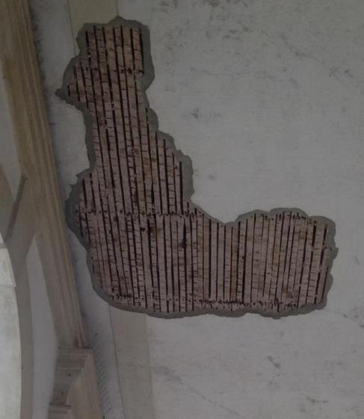
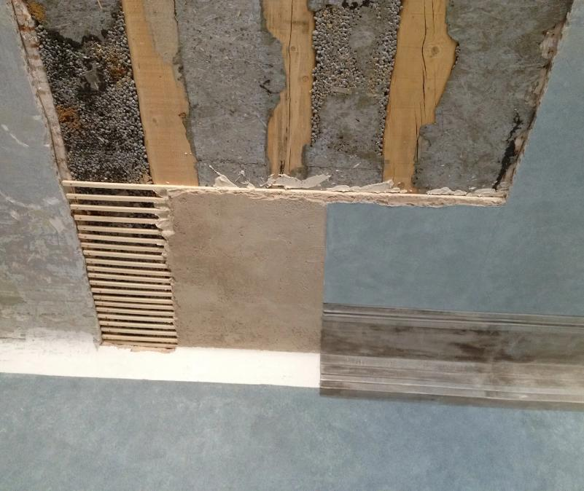
ARCHITETTURA TECNICA_aa 2025-26
FINITURA INTRADOSSALE
FINITURA CONTINUA
FINITURA DISCONTINUA
rivestimento a soffitto
rivestimento a controsoffitto
inamovibile, non ispezionabile
rimovibile, ispezionabile
aperti
chiusi
intonaco leggero (su rete)
+
tinteggiatura
schermo
doghe
griglia
pannelli lisci
lamelle
pannelli forati

Slide 13
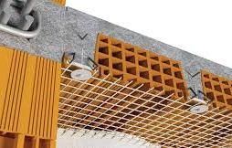
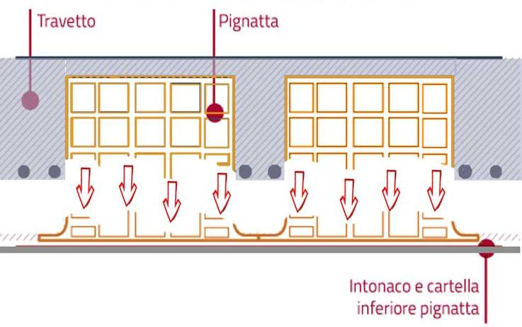
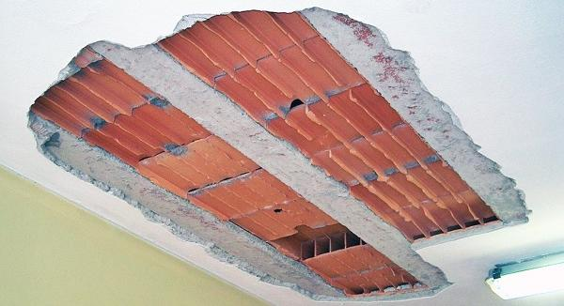
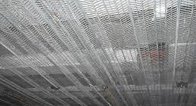
ARCHITETTURA TECNICA_aa 2025-26
FINITURA INTRADOSSALE
SFONDELLAMENTO
distacco e nella successiva caduta della parte inferiore delle pignatte nei solai in laterocemento
reti + intonaco
fibra di vetro
FRP – Fiber Reinforced Polymer
sistemi a secco
controsoffitti
controsolai antisfondellamento

Slide 14
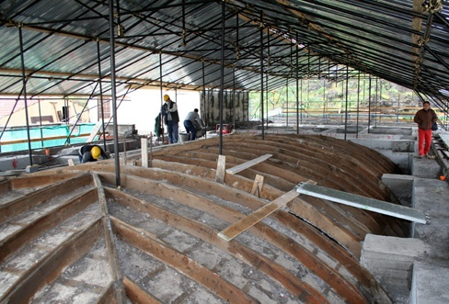
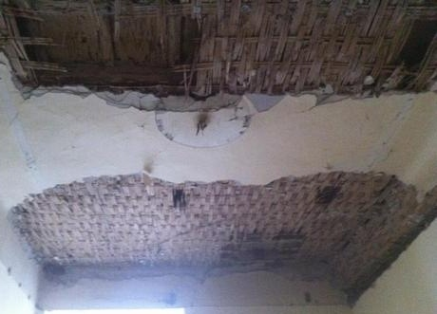
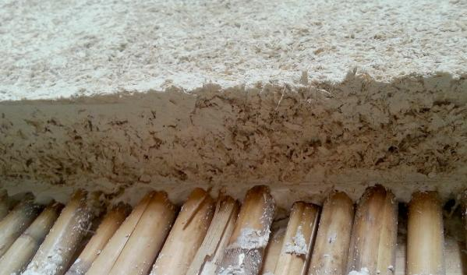
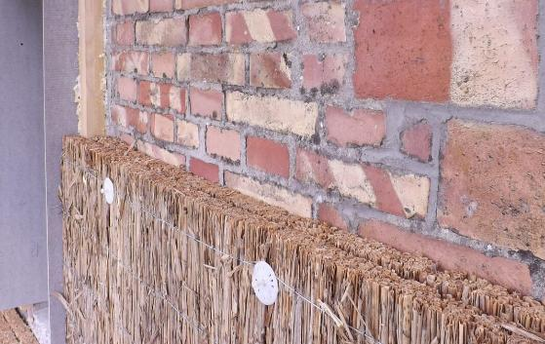
ARCHITETTURA TECNICA_aa 2025-26
FINITURA INTRADOSSALE
Camera a canne

Slide 15
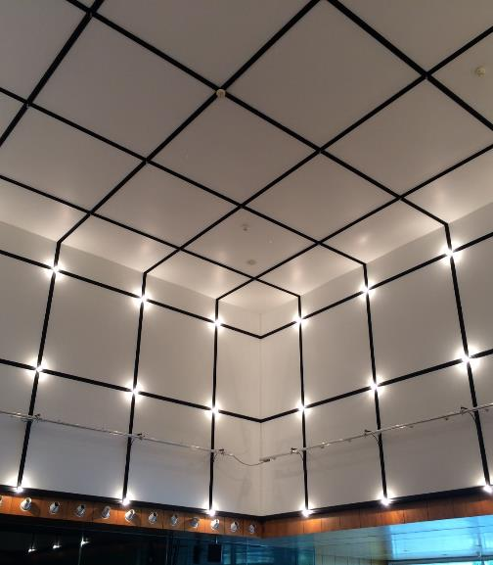
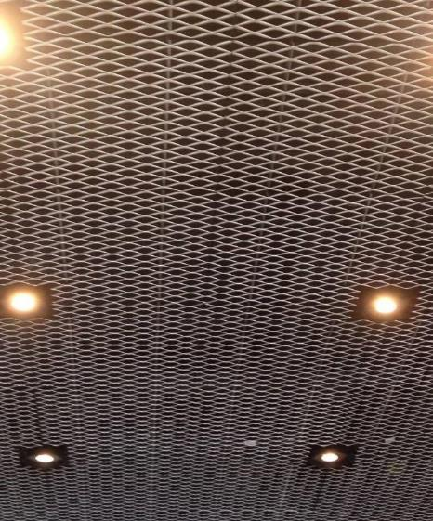
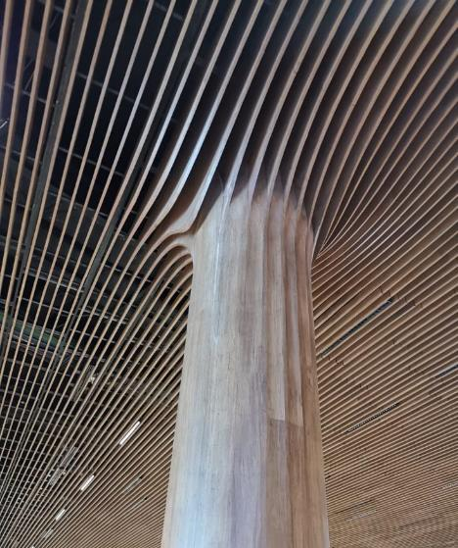
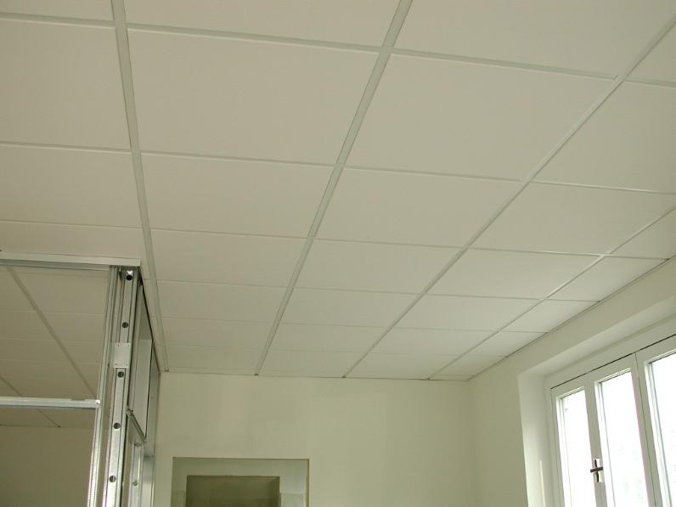
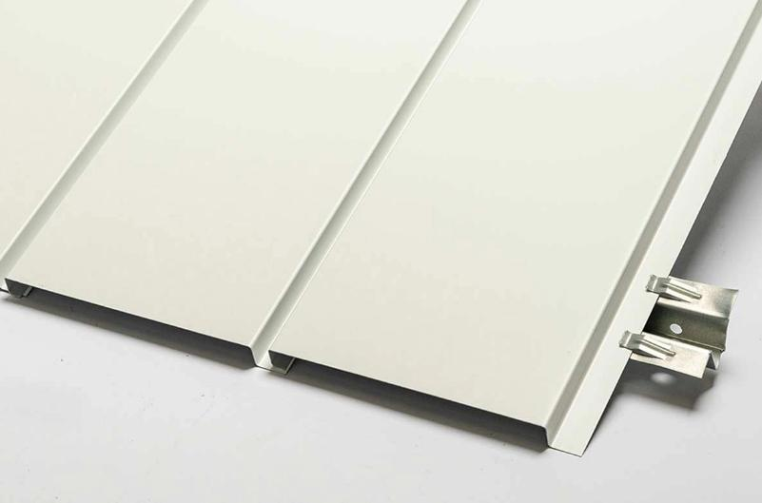
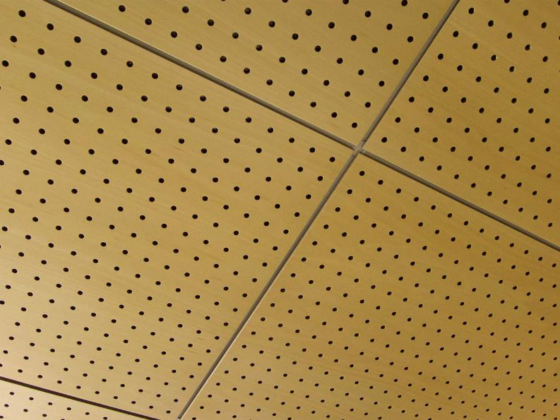
ARCHITETTURA TECNICA_aa 2025-26
FINITURA INTRADOSSALE
FINITURA DISCONTINUA
rivestimento a controsoffitto
rimovibile, ispezionabile
aperti
chiusi
schermo
doghe
griglia
pannelli lisci
lamelle
pannelli forati

Slide 16
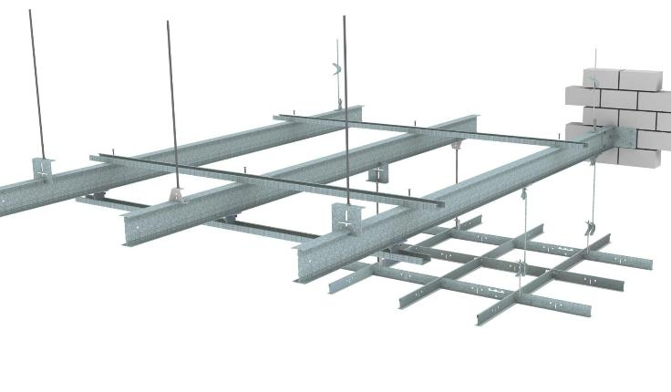
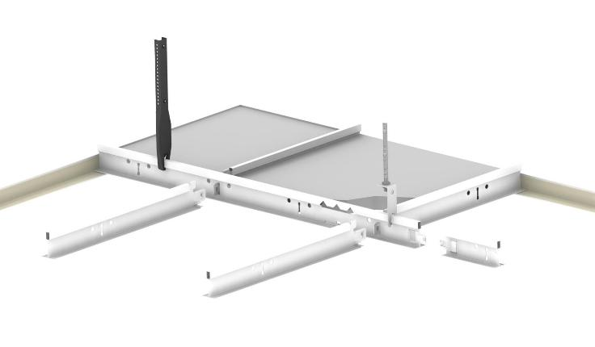
ARCHITETTURA TECNICA_aa 2025-26
Controsoffitti in pannelli
Struttura in metallo
Altezze disponibili da 55 mm fino a 120 mm, compatibili anche con pesi e grandi portate
Se presenti, le strutture primarie sono utilizzate per risolvere condizioni di sospensione irregolari. Il sistema di sospensione è a pendini regolabili, collegati al solaio

Slide 17
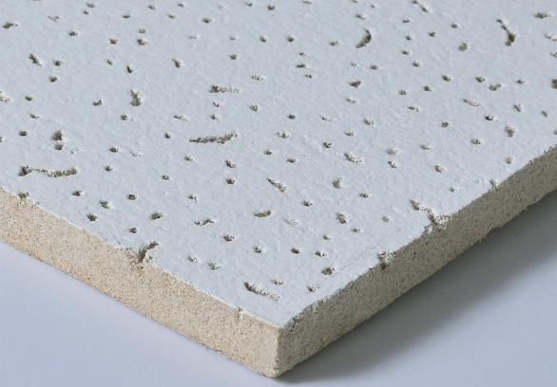
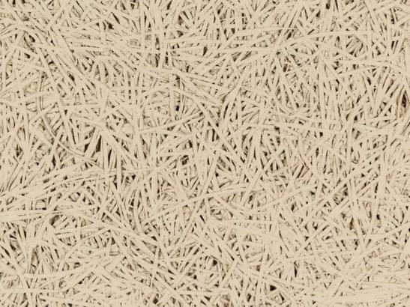
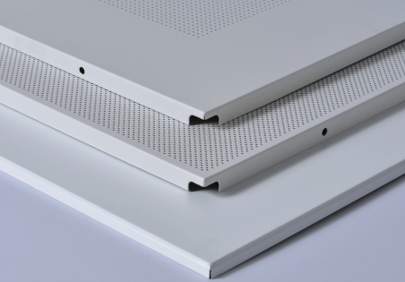
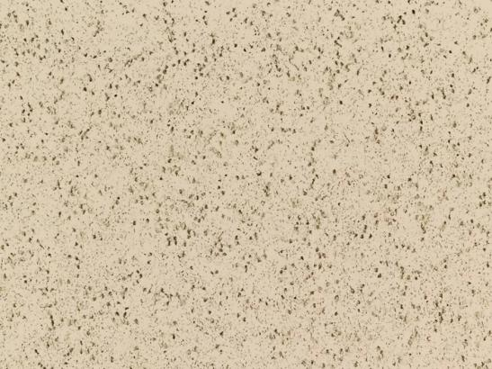
ARCHITETTURA TECNICA_aa 2025-26
Controsoffitti in pannelli
Pannelli
In fibra di legno
In metallo
In cartongesso
In gesso rivestito

Slide 18
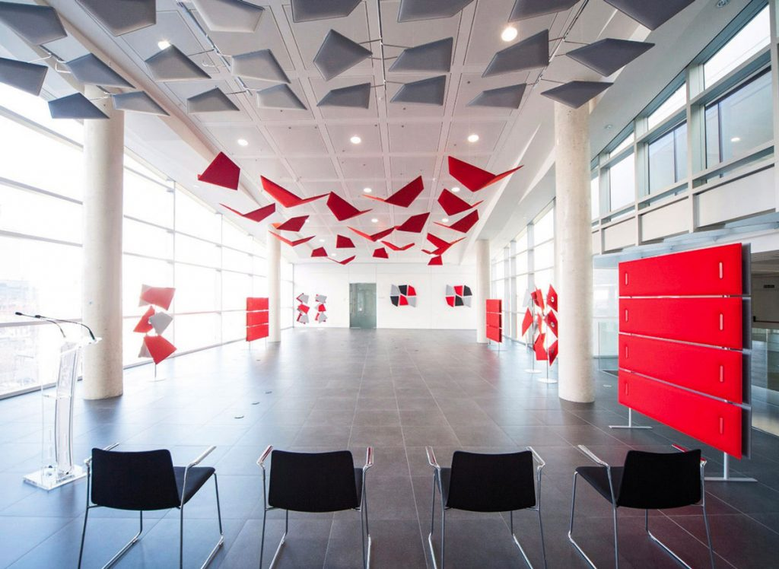
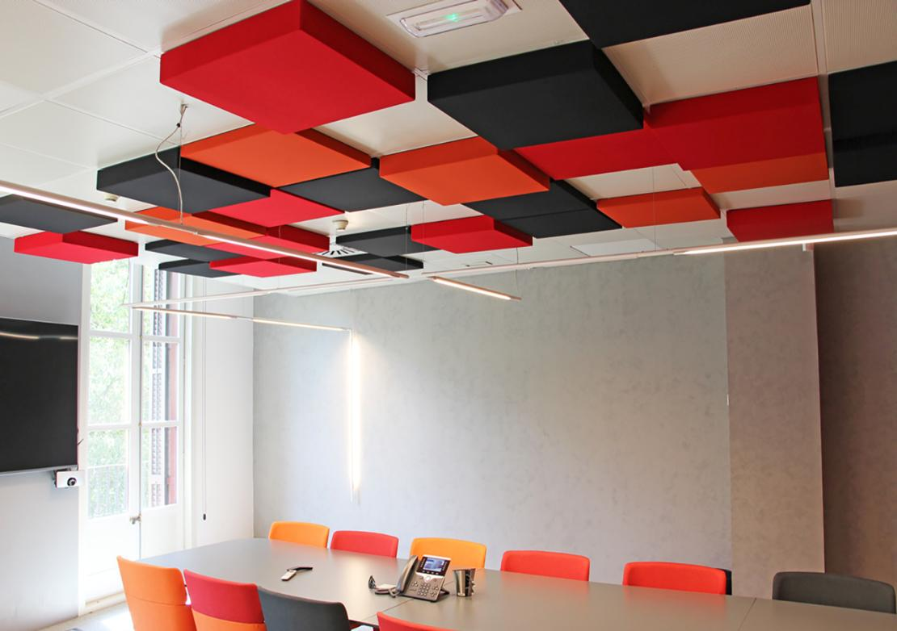
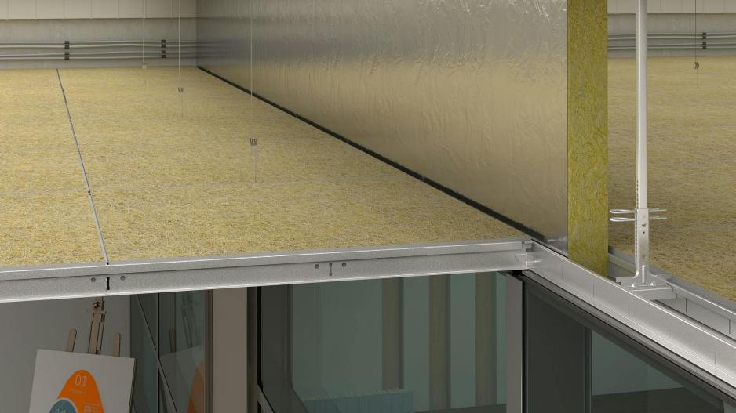
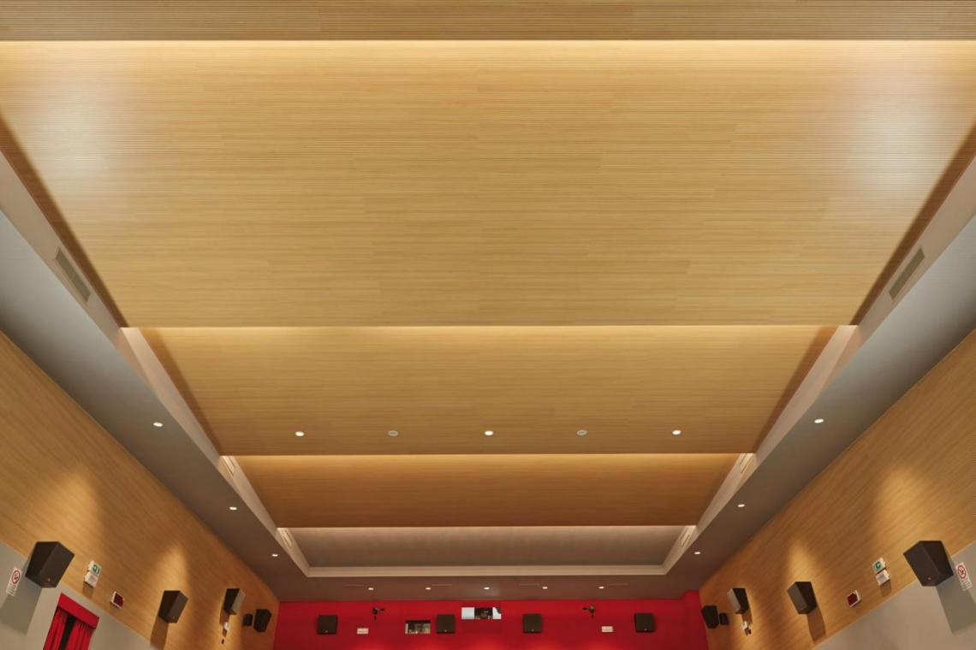
ARCHITETTURA TECNICA_aa 2025-26
Controsoffitti in pannelli
Miglioramento delle prestazioni acustiche

